Slide 1
CHỦ ĐỀ F - BÀI 3 THỰC HÀNH ĐỊNH DẠNG VĂN BẢN VÀ TẠO SIÊU LIÊN KẾT

Slide 2
BÀI 3. THỰC HÀNH ĐỊNH DẠNG VĂN BẢN VÀ TẠO SIÊU LIÊN KẾT
Cấu trúc của một văn bản HTML gồm các thành phần nào?

Slide 3
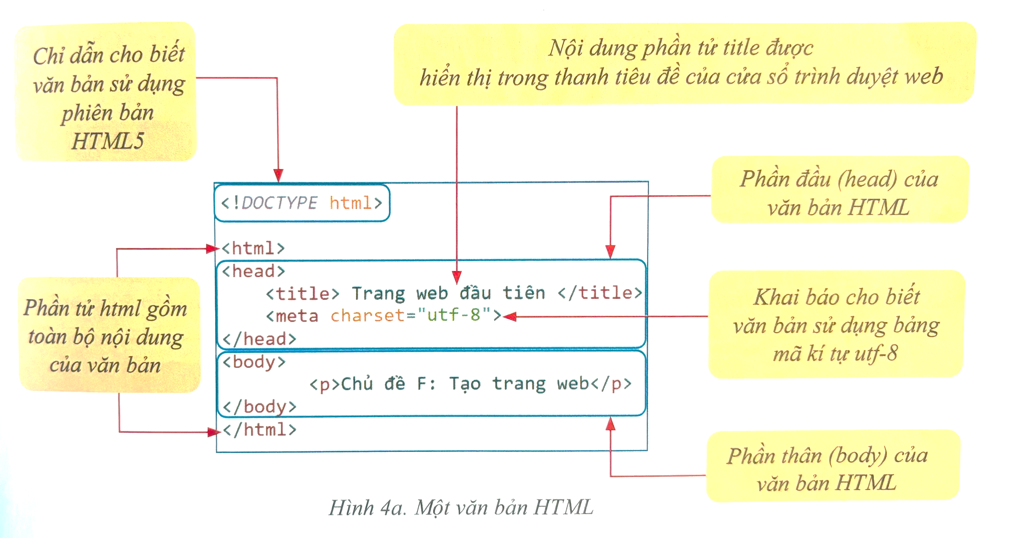
BÀI 3. THỰC HÀNH ĐỊNH DẠNG VĂN BẢN VÀ TẠO SIÊU LIÊN KẾT

Slide 4
BÀI 3. THỰC HÀNH ĐỊNH DẠNG VĂN BẢN VÀ TẠO SIÊU LIÊN KẾT
Để tạo siêu liên kết cho phần tử a thì ta khai báo như thế nào?
Để tạo siêu liên kết cho phần tử a ta khai báo:
<a href= “URL”>Siêu liên kết</a>

Slide 5
BÀI 3. THỰC HÀNH ĐỊNH DẠNG VĂN BẢN VÀ TẠO SIÊU LIÊN KẾT
Nhiệm vụ 1: Tạo tiêu đề mục cho trang web giới thiệu về bản thân
Yêu cầu:
Soạn nội dung trang web giới thiệu bản thân và lưu tệp văn bản HTML với tên
“Bai3-NV1.html”. Màn hình trình duyệt cần hiển thị:
+ Tiêu đề trang web là: Trang web cá nhân.
+ Dòng đầu tiên viết nội dung: Trang web cá nhân <tên của em> được trình bày với tiêu đề mục Heading 1.
+ Các dòng tiếp theo là tiêu đề mục Heading 2 với các mục thông tin cá nhân, Sở thích, mỗi mục viết trên một dòng.

Slide 6
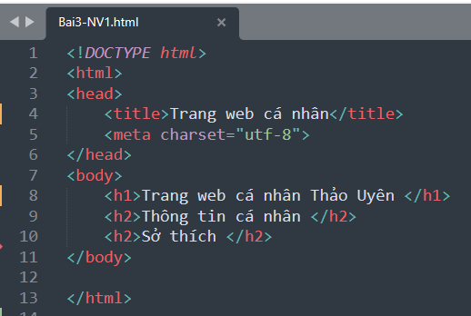
BÀI 3. THỰC HÀNH ĐỊNH DẠNG VĂN BẢN VÀ TẠO SIÊU LIÊN KẾT
Nhiệm vụ 1: Tạo tiêu đề mục cho trang web giới thiệu về bản thân
Hướng dẫn thực hiện:

Slide 7
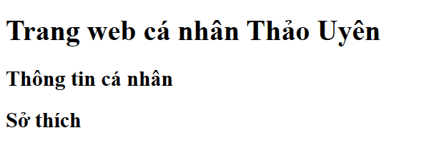
BÀI 3. THỰC HÀNH ĐỊNH DẠNG VĂN BẢN VÀ TẠO SIÊU LIÊN KẾT
Nhiệm vụ 1: Tạo tiêu đề mục cho trang web giới thiệu về bản thân
Hướng dẫn thực hiện:

Slide 8
BÀI 3. THỰC HÀNH ĐỊNH DẠNG VĂN BẢN VÀ TẠO SIÊU LIÊN KẾT
Nhiệm vụ 2: Làm nổi bật nội dung cho trang web giới thiệu về bản thân
Yêu cầu:
a. Soạn nội dung chi tiết cho mỗi mục đã có tiêu đề trong trang web giới thiệu bản thân ở tệp “Bai3-NV1.html”.
+ Mục thông tin cá nhân cần có các thông tin: Họ và tên, sinh năm, quê quán
+ Mục sở thích: nêu các sở thích của mình (ví dụ, Đọc sách, Thể thao, ...)
b. Trình bày trang web như sau:
+Các nội dung trong từng mục được trình bày dưới dạng đoạn văn bản.
+ Nội dung trong mục sở thích được in nghiêng

Slide 9
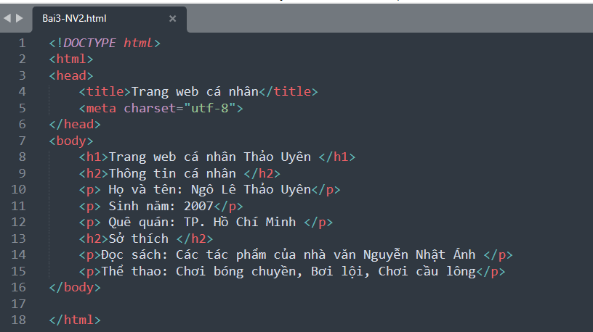
BÀI 3. THỰC HÀNH ĐỊNH DẠNG VĂN BẢN VÀ TẠO SIÊU LIÊN KẾT
Nhiệm vụ 2: Làm nổi bật nội dung cho trang web giới thiệu về bản thân
Hướng dẫn thực hiện:

Slide 10
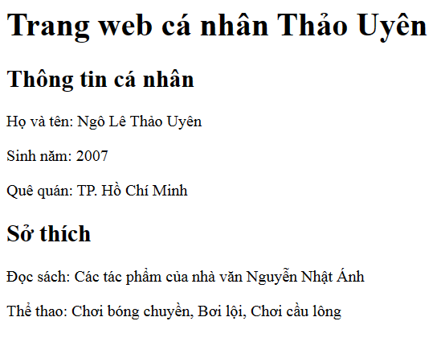
BÀI 3. THỰC HÀNH ĐỊNH DẠNG VĂN BẢN VÀ TẠO SIÊU LIÊN KẾT
Nhiệm vụ 2: Làm nổi bật nội dung cho trang web giới thiệu về bản thân
Hướng dẫn thực hiện:

Slide 11
BÀI 3. THỰC HÀNH ĐỊNH DẠNG VĂN BẢN VÀ TẠO SIÊU LIÊN KẾT
Nhiệm vụ 3: Tạo siêu liên kết
Yêu cầu:
Trong trang web giới thiệu cá nhân vừa tạo ở nhiệm vụ 2, em hãy tạo siêu liên kết để cung cấp thông tin về quê quán. Kết quả cần có là khi nháy chuột vào tên tỉnh/thành phố trong mục quê quán, trang web trang web cổng thông tin điện tử của nơi đó sẽ được mở ra.

Slide 12
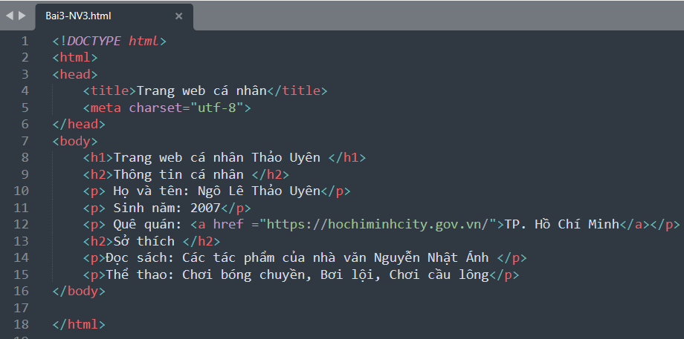
BÀI 3. THỰC HÀNH ĐỊNH DẠNG VĂN BẢN VÀ TẠO SIÊU LIÊN KẾT
Nhiệm vụ 3: Tạo siêu liên kết
Hướng dẫn thực hiện:

Slide 13
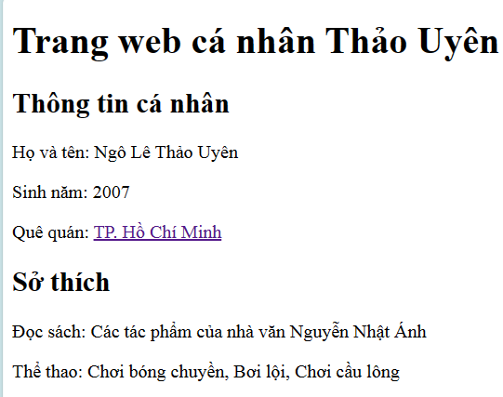
BÀI 3. THỰC HÀNH ĐỊNH DẠNG VĂN BẢN VÀ TẠO SIÊU LIÊN KẾT
Nhiệm vụ 3: Tạo siêu liên kết
Hướng dẫn thực hiện:

Slide 14
LUYỆN TẬP
Câu 1: Trong các khai báo tạo siêu liên kết sau, khai báo nào đúng
A. <a href ="https://hochiminhcity.gov.vn/">TP. Hồ Chí Minh<a>
B. <a hlink ="https://ho chi minhcity.gov.vn/">TP. Hồ Chí Minh</a>
C. <a link ="https://hochiminhcity.gov.vn/">TP. Hồ Chí Minh</a>
D. <a href ="https://hochiminhcity.gov.vn/">TP. Hồ Chí Minh</a>

Slide 15
LUYỆN TẬP
Câu 2: Trong văn bản HTML, định dạng cho tiêu đề lớn nhất là
A.<head> B.<heading>
C.<h1> D.<h2>

Slide 16
LUYỆN TẬP
Câu 3: Phát biểu nào sau đây là phát biểu sai.
A.Các thẻ HTML có thể viết liền nhau mà không cần bắt buộc xuống dòng mới.
B. Thẻ <em> được sử dụng để nhấn mạnh các danh từ riêng hay thuật ngữ trong văn bản
C. Các chú thích trong HTML sẽ bắt đầu bằng <!-- và kết thúc bằng -->
D. Thẻ <header> được dùng để xác định tiêu đề của một trang.

Slide 17
LUYỆN TẬP
Câu 4: Trong đoạn văn bản sau: <p> HTML là một ngôn ngữ đánh dấu được thiết kế ra để tạo nên các trang web trên World Wide Web </p>. Để tô màu vàng cho nền của từ HTML thì ta cần phải thực hiện thao tác nào sau đây:
A. Thêm thẻ <mark> sau thẻ <p> và thẻ </mark> sau từ HTML.
B. Thêm thẻ <mark> sau thẻ <p> và thẻ </mark> trước thẻ </p>
C. Thêm thẻ <mark> trước thẻ <p> và thẻ </mark> sau thẻ </p>
D. Thêm thẻ <mark> trước HTML và thẻ </mark> sau thẻ </p>

Slide 18
LUYỆN TẬP
Câu 5: Từ URL là viết tắt của từ nào?
A. Uniform Research Location.
B. Uniform Resource Locator.
C. Uniform Reference Locator.
D. Uniform Resource Location.

Slide 19
VẬN DỤNG
Yêu cầu:
Em hãy hoàn thành một website cá nhân của riêng em theo ý muốn.

Slide 20
VẬN DỤNG
Bước 1: GV giao nhiệm vụ và hướng dẫn các bước đề HS thực hiện:
+ Tạo thư mục myHomepage để lưu trữ website cá nhân.
+ Tạo trang chủ của website bằng cách mở tệp mới, ghi và lưu trong thư mục myHomepage với tên tệp là “index.html”.
+ Tạo hai văn bản HTML bằng cách mở tệp mới, ghi và lưu trong thư mục myHomepage với tên tệp là “hobbies.html” và “album.html”.
+ Sử dụng phần tử h1 để soạn tiêu đề cho văn bản index.html (Ví dụ: “Website của tôi”).
+Tạo các siêu liên kết sau: liên kết “Sở thích” đến tập “hobbies.html”, liên kết “Ảnh của tôi” đến tệp “album.html”.
+Sử dụng phần tử p để viết đoạn văn giới thiệu về bản thân em.
Bước 2: Nhóm học sinh thực hiện nhiệm vụ được giao
Bước 3: Báo cáo kết quả thực hiện
Bước 4: Đánh giá kết quả thực hiện nhiệm vụ học tập

Slide 21
HƯỚNG DẪN VỀ NHÀ
Ôn lại kiến thức đã học.
Đọc và tìm hiểu trước Bài 4: Trình bày nội dung theo dạng danh sách, bảng biểu

